Slide 1
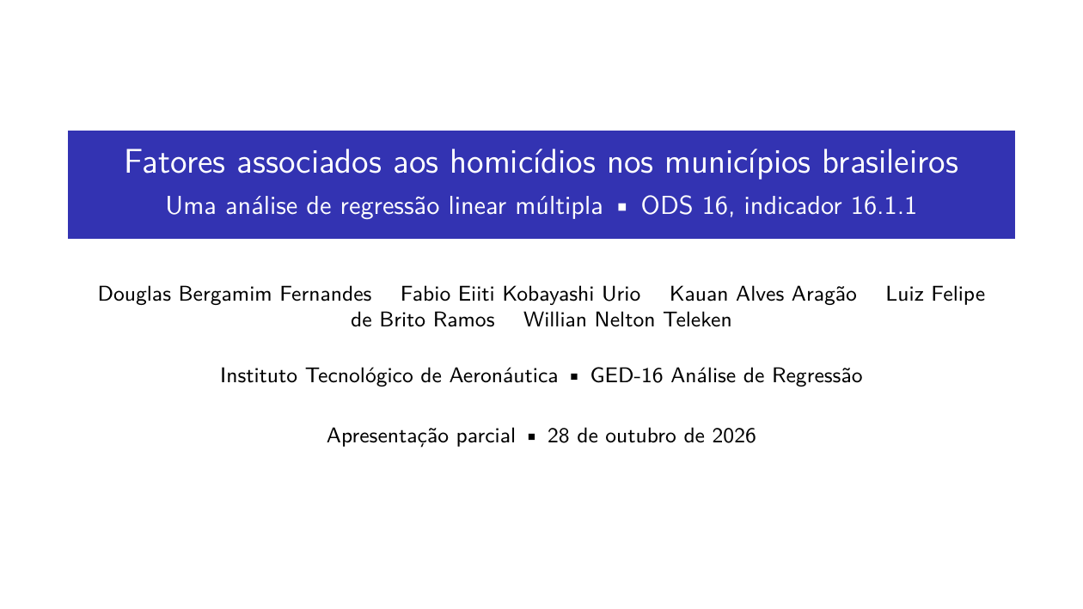
Notes:
[Kauan] Apresentar o grupo e o tema, ligado ao ODS 16 (indicador 16.1.1: taxa de vítimas de homicídio por 100 mil habitantes).

Slide 2
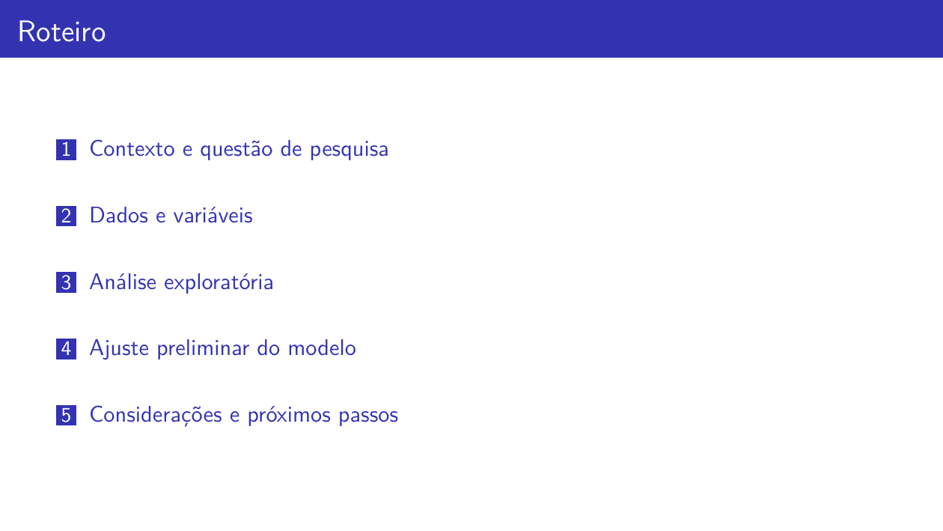
Notes:
[Kauan] Seguimos os 5 pontos pedidos na entrega. Começamos pelo contexto do problema no Brasil, pelo que a literatura já encontrou e pela pergunta. Depois vêm os dados, a medida de violência, as limitações e o escopo; em seguida a análise exploratória e o modelo.

Slide 3
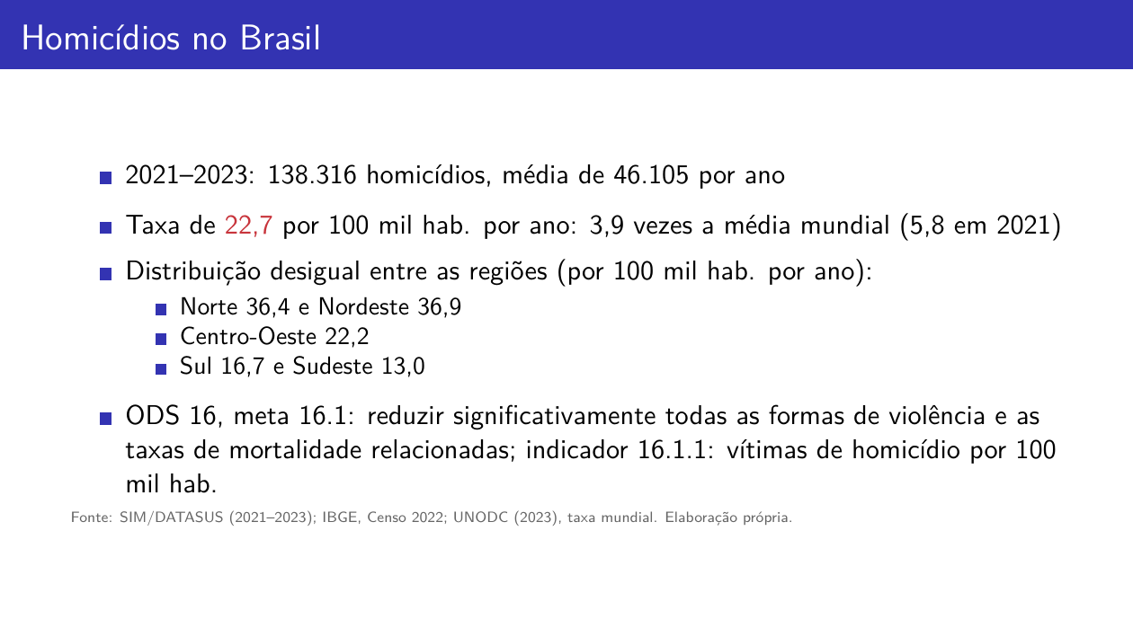
Notes:
[Kauan] Primeiro, o tamanho do problema. De 2021 a 2023 foram 138.316 homicídios no Brasil, uma média de 46.105 por ano. A taxa é de 22,7 por 100 mil habitantes por ano, 3,9 vezes a média mundial de 5,8 em 2021, segundo o UNODC. A violência não se distribui igualmente: Norte (36,4) e Nordeste (36,9) têm taxas bem acima das do Sudeste (13,0) e do Sul (16,7). O tema está no ODS 16: a meta 16.1 é reduzir a violência e as mortes relacionadas, e o indicador 16.1.1 é justamente a taxa de homicídios.

Slide 4
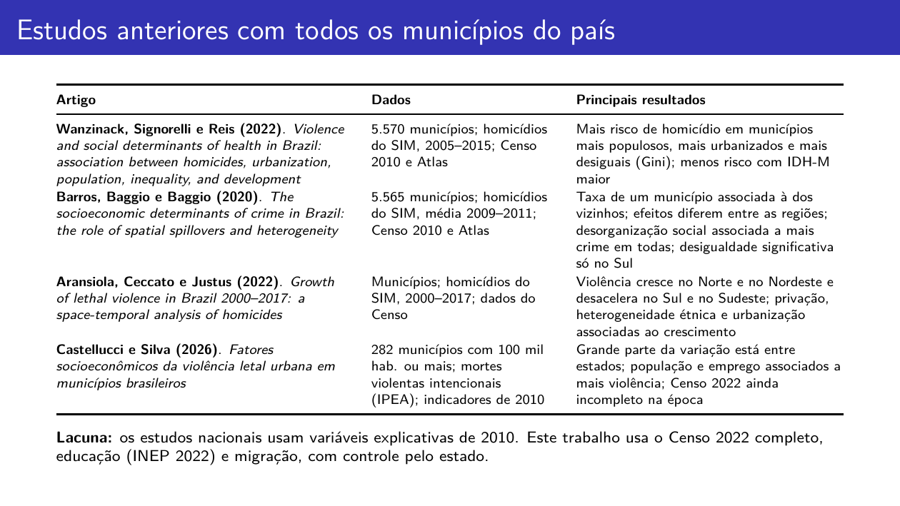
Notes:
[Kauan] Selecionamos estudos que, como o nosso, analisam os municípios de todo o país. Wanzinack, Signorelli e Reis (2022) usam todos os municípios e encontram mais risco onde há mais população, urbanização e desigualdade, e menos onde o IDH é maior. Barros, Baggio e Baggio (2020) mostram que a taxa de um município está associada à dos vizinhos e que os efeitos mudam entre as regiões. Aransiola, Ceccato e Justus (2022) mostram que a violência cresceu no Norte e no Nordeste entre 2000 e 2017. Castellucci e Silva (2026) encontram grande parte da variação entre estados e registram que o Censo 2022 ainda não estava completo. A lacuna é essa: os estudos nacionais usam dados de 2010. Nós usamos o Censo 2022 completo, com educação e migração, e controlamos pelo estado.

Slide 5
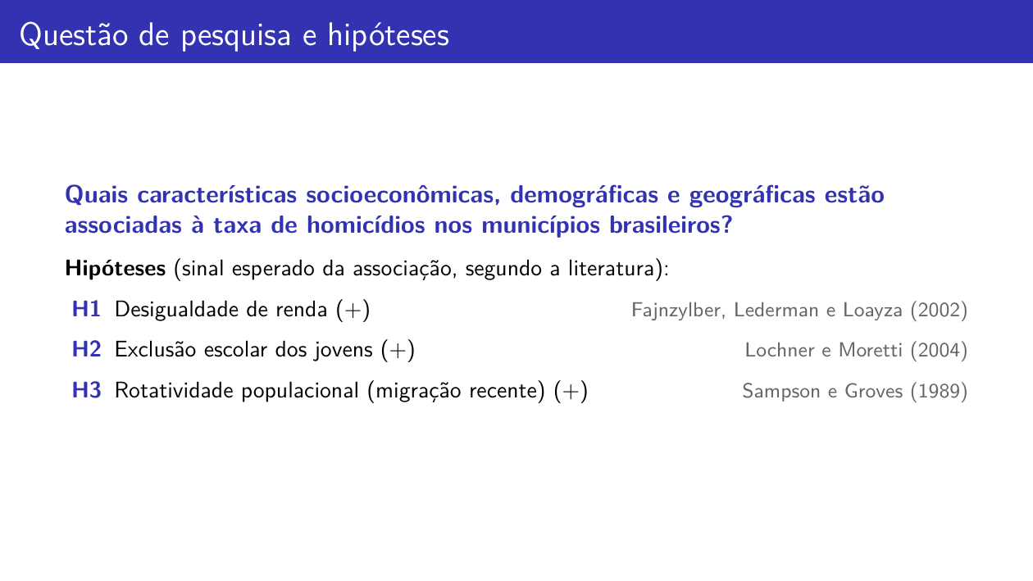
Notes:
[Kauan] Com esse contexto, a pergunta é: quais características socioeconômicas, demográficas e geográficas estão associadas à taxa de homicídios nos municípios? Testamos três hipóteses da literatura: mais desigualdade de renda, mais homicídios (Fajnzylber, Lederman e Loayza); jovens fora da escola ou atrasados, mais homicídios (Lochner e Moretti); e mais rotatividade de moradores, mais homicídios, pela teoria da desorganização social (Sampson e Groves).

Slide 6
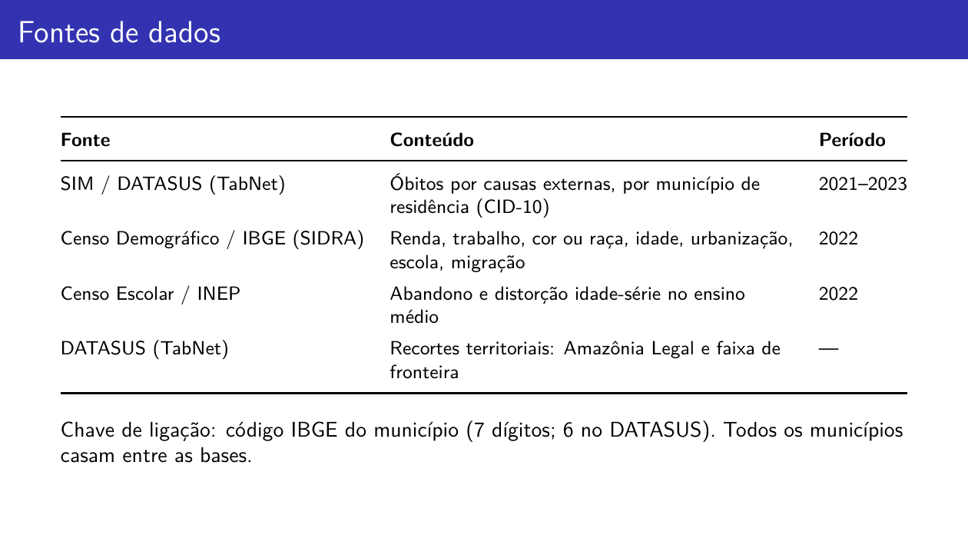
Notes:
[Fabio] Resposta: SIM/DATASUS, registro oficial de óbitos do Ministério da Saúde, por município de residência. Explicativas: Censo 2022, pela API do SIDRA (inclui frequência escolar e migração), e INEP 2022 (Censo Escolar: abandono e distorção idade-série no ensino médio). Amazônia Legal e faixa de fronteira vêm dos recortes territoriais do DATASUS. As bases se ligam pelo código IBGE do município, e todos os municípios casam.

Slide 7
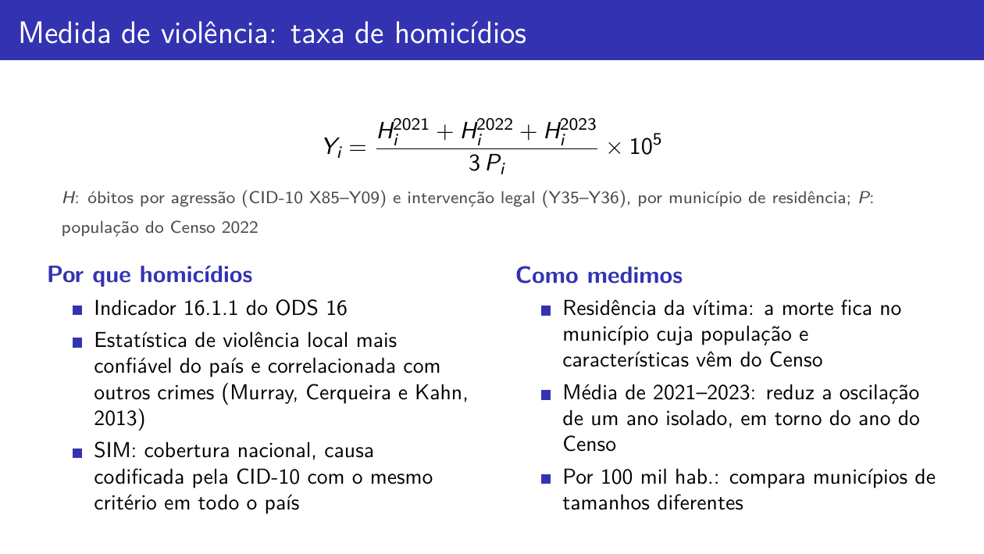
Notes:
[Fabio] Para medir a violência usamos a taxa de homicídios: óbitos por agressão (CID-10 X85–Y09) e intervenção legal (Y35–Y36), somados de 2021 a 2023 e divididos por 3 vezes a população do Censo, por 100 mil habitantes. Escolhemos o homicídio por três motivos: é o indicador oficial do ODS 16.1.1; segundo Murray, Cerqueira e Kahn (2013), é a estatística de violência local mais confiável do país e anda junto com os outros crimes; e o SIM cobre todo o país com a causa codificada pela CID-10, o mesmo critério em todos os municípios. Contamos pela residência da vítima, para que a morte fique no município cujas características vêm do Censo; usamos a média de três anos para reduzir a oscilação de um ano isolado; e dividimos pela população para comparar municípios de tamanhos diferentes.

Slide 8
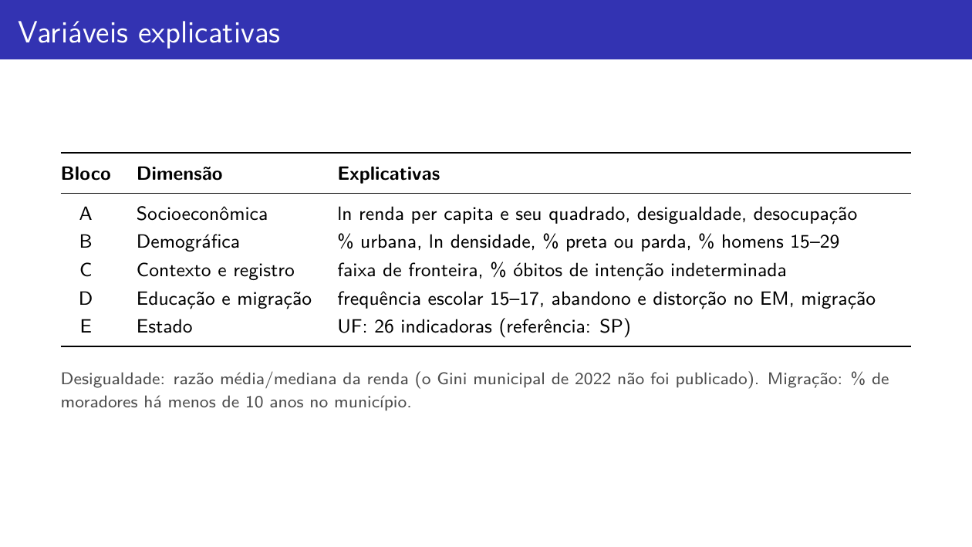
Notes:
[Fabio] As explicativas estão organizadas nos cinco blocos que usamos para montar o modelo: socioeconômico, demográfico, contexto e registro, educação e migração, e estado. Distorção idade-série: % de alunos do ensino médio com 2 anos ou mais de atraso. Migração recente: % de moradores há menos de 10 anos no município. Faixa de fronteira: 150 km ao longo da fronteira terrestre. Estado entra como 26 indicadoras, com SP como referência.

Slide 9
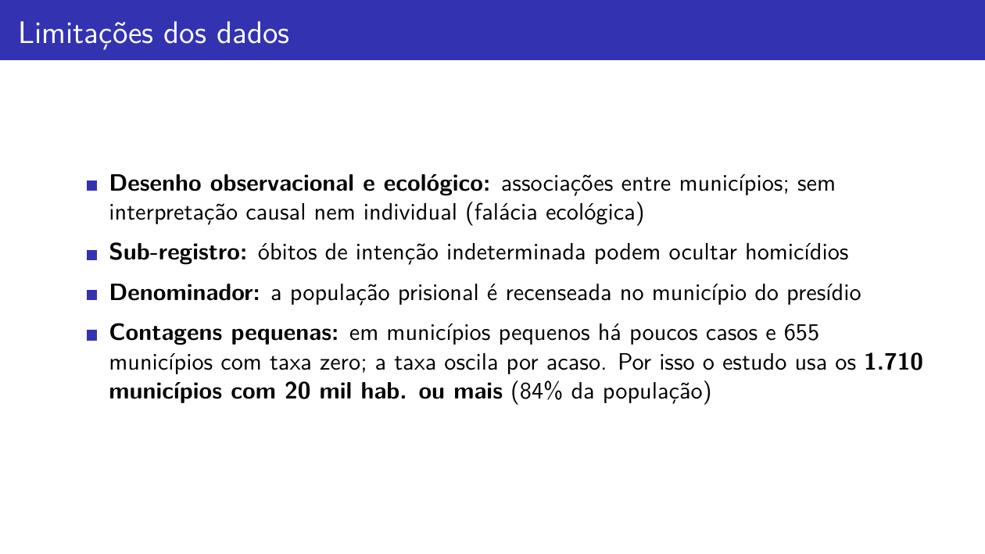
Notes:
[Fabio] É um estudo observacional e ecológico: mostra associação entre municípios, não causa, e não vale para indivíduos (falácia ecológica). Usamos homicídios registrados: onde muitas mortes ficam como 'intenção indeterminada', parte dos homicídios fica escondida. O Censo conta os presos como moradores do município do presídio. E, nos municípios pequenos, o homicídio é raro: poucos casos e muitos zeros (655 municípios sem nenhum homicídio) fazem a taxa oscilar por acaso. Por isso toda a análise usa os municípios com 20 mil habitantes ou mais (apostila, cap. 1: escopo do modelo): 1.710 municípios, 84% da população, nenhum com taxa zero.

Slide 10
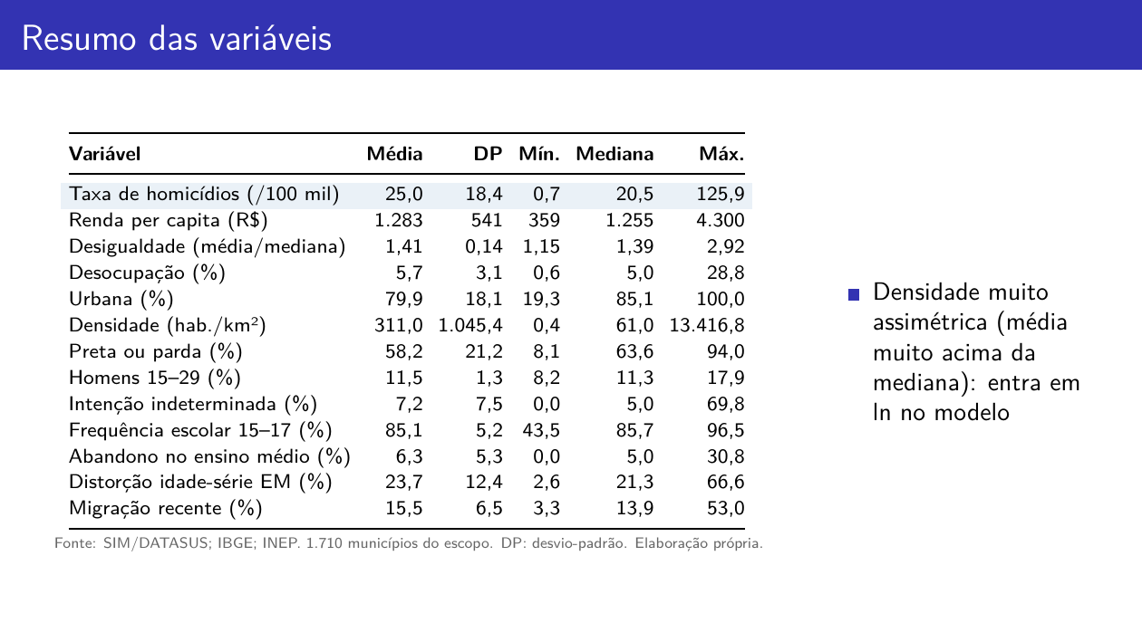
Notes:
[Douglas] Daqui em diante, só os 1.710 municípios do escopo. A tabela resume a resposta e as explicativas do modelo, com escalas e dispersões bem diferentes. A densidade é muito assimétrica, com média muito acima da mediana, por isso entra em logaritmo no modelo.

Slide 11
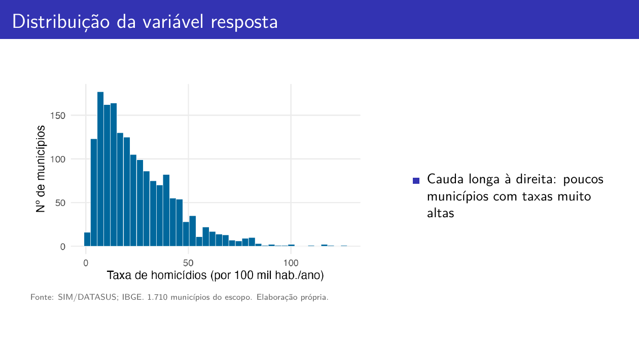
Notes:
[Douglas] O histograma mostra a assimetria da taxa: metade dos municípios fica entre 11,1 e 35,0 homicídios por 100 mil, mas há uma cauda longa à direita, com poucos municípios muito violentos. Por isso a média (25,0) fica acima da mediana (20,5), e o coeficiente de assimetria é 1,36, positivo. Essa assimetria sugere transformar a resposta antes do modelo; o Box-Cox, adiante, indica qual transformação usar.

Slide 12
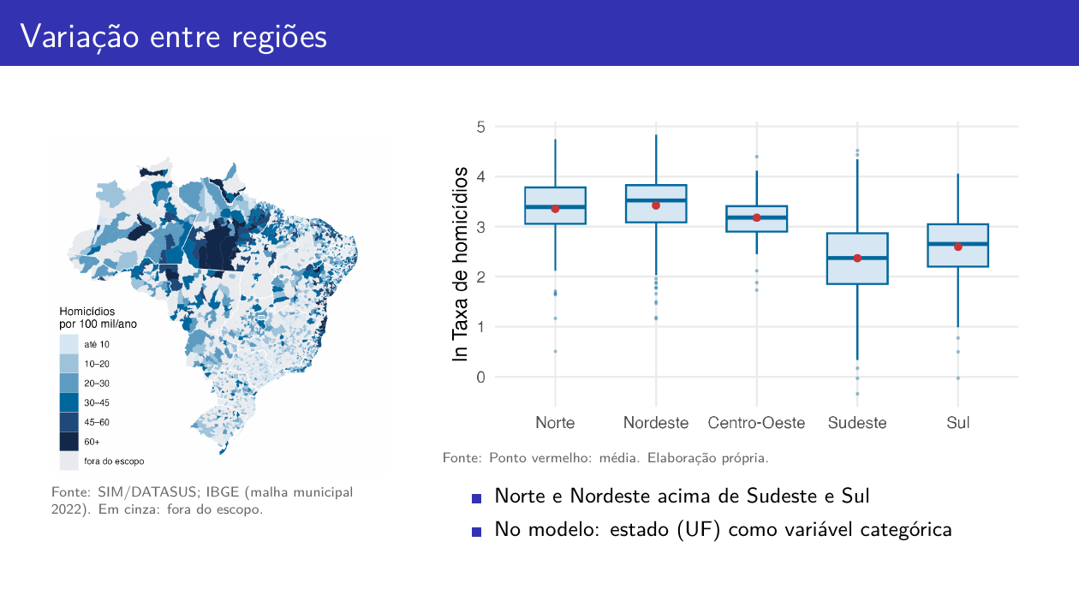
Notes:
[Douglas] O mapa e os boxplots mostram a mesma coisa por dois ângulos: Norte e Nordeste ficam acima de Sudeste e Sul. Como a taxa muda tanto de um lugar para outro, o estado entra no modelo como variável categórica. Por isso a Amazônia Legal fica de fora: com o estado no modelo, ela fica redundante.

Slide 13
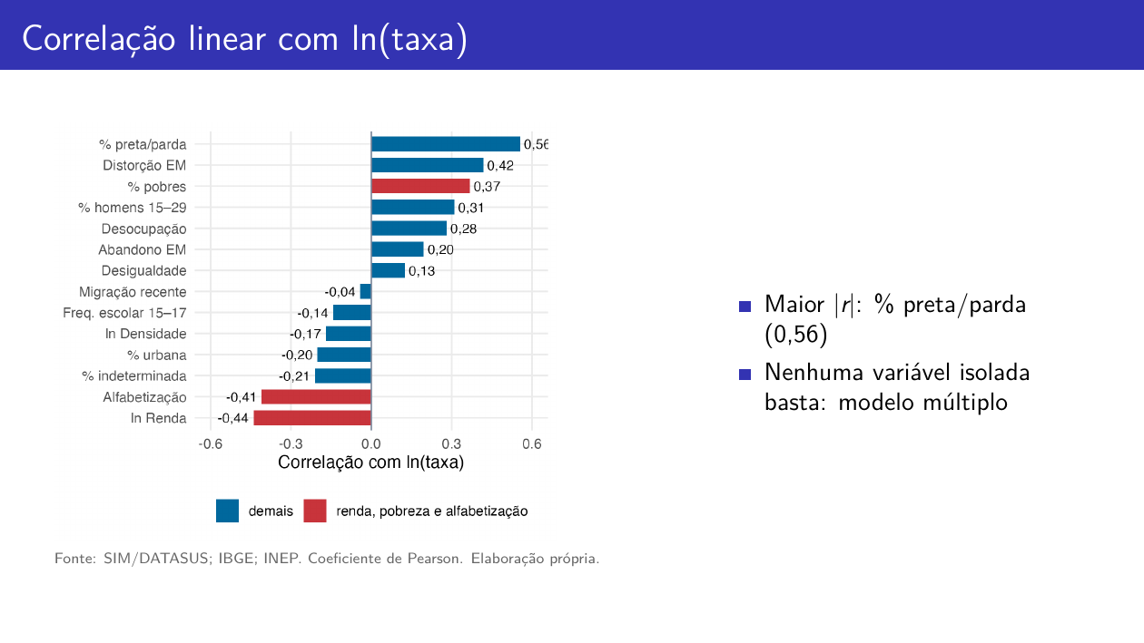
Notes:
[Douglas] Correlação de Pearson de cada explicativa com o log da taxa. A maior é a de % preta/parda (0,56). Nenhuma variável sozinha basta: precisamos de um modelo múltiplo.

Slide 14
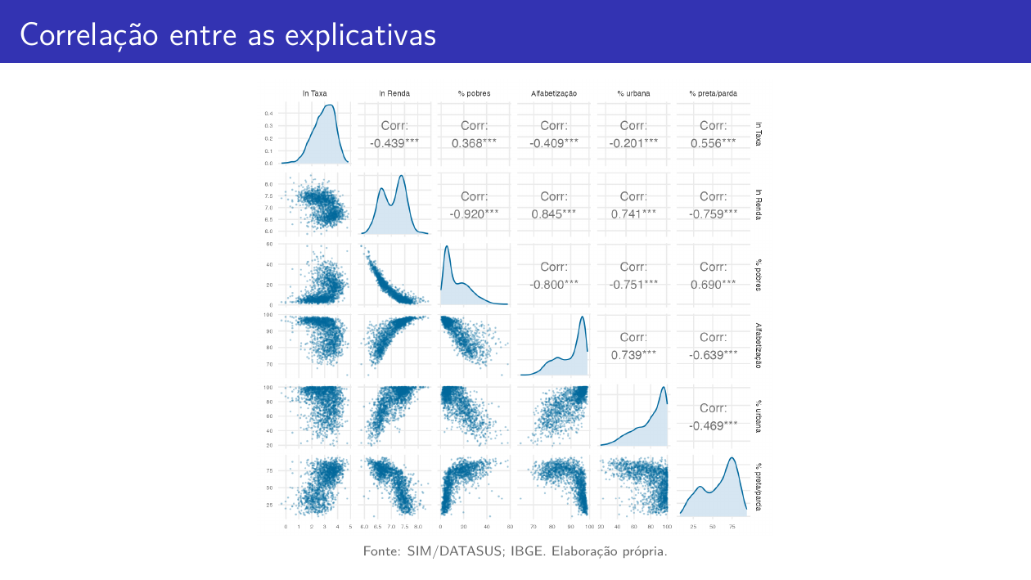
Notes:
[Douglas] A matriz mostra a dispersão e a correlação entre pares de variáveis. Renda, % pobres e alfabetização têm correlação entre si de até 0,92: medem quase a mesma coisa. Com as três no modelo, o VIF da renda chega a 27. Por isso fica só a renda.

Slide 15
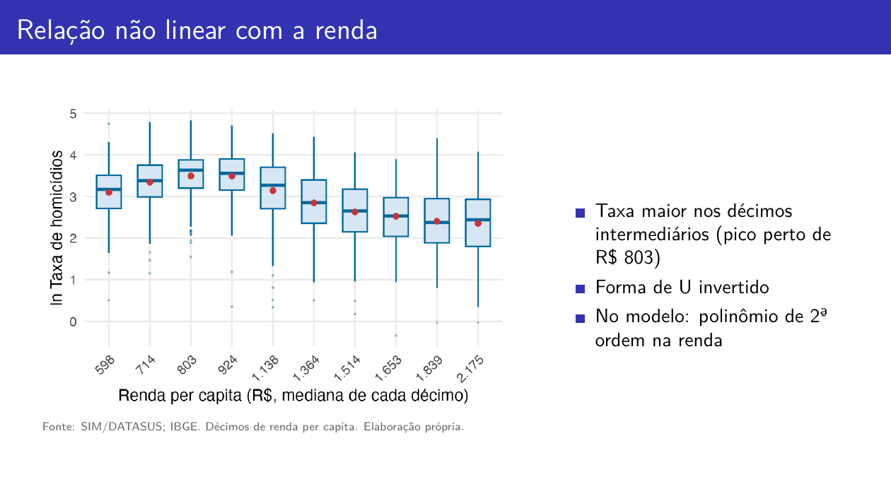
Notes:
[Luiz Felipe] Cada caixa é um décimo dos municípios por renda. Nos dados, a taxa é maior nos décimos de renda média (pico perto de R$ 803) e cai nos dois extremos: isso pede um termo de renda ao quadrado (modelo polinomial de 2a ordem).

Slide 16
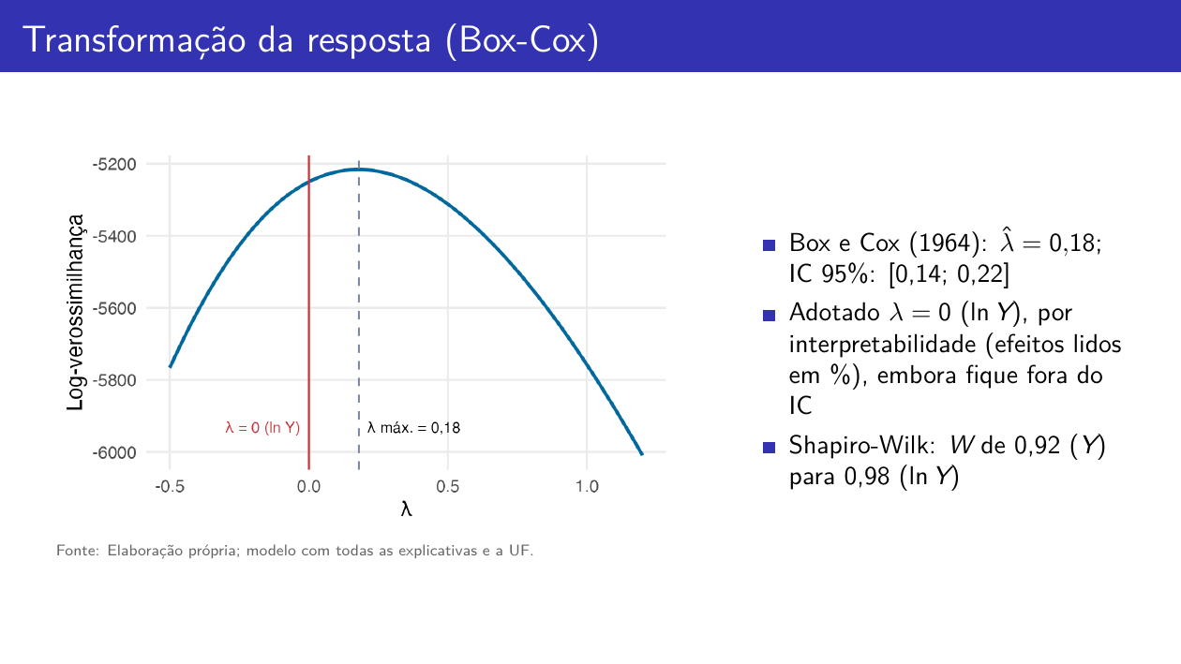
Notes:
[Luiz Felipe] Box-Cox no modelo múltiplo: lambda estimado 0,18, com IC 95% de 0,14 a 0,22. O zero fica fora do intervalo; mesmo assim adotamos o logaritmo (lambda = 0), porque a apostila recomenda um valor de fácil interpretação próximo do estimado e o log permite ler os efeitos em %. A normalidade dos resíduos melhora (W de 0,92 para 0,98).

Slide 17
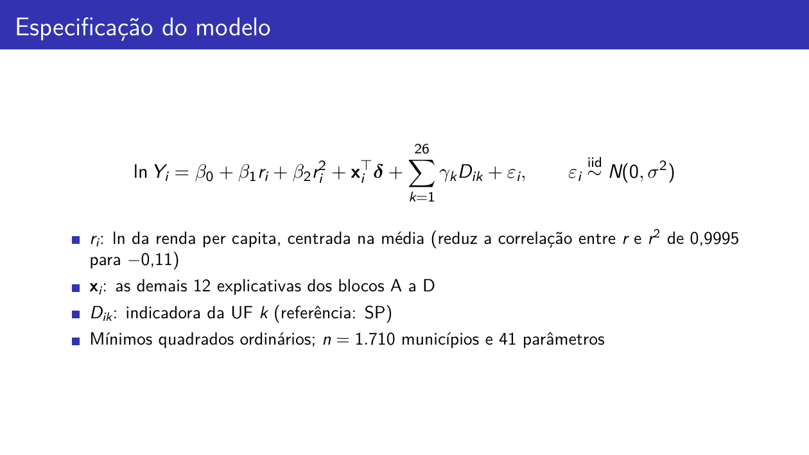
Notes:
[Luiz Felipe] Esta é a equação do modelo. A resposta é o log da taxa. A renda entra centralizada na média e ao quadrado; centralizar reduz a correlação entre renda e renda ao quadrado de 0,9995 para −0,11. O vetor x reúne as outras 12 explicativas dos blocos A a D, e as D são as 26 indicadoras de estado, com SP de referência. Estimamos por mínimos quadrados ordinários, com 1.710 municípios e 41 parâmetros, supondo erros independentes, normais e de variância constante; o diagnóstico verifica essas hipóteses.

Slide 18
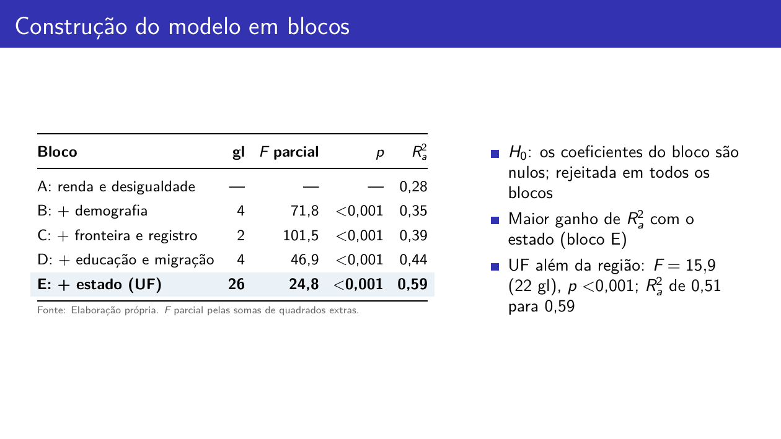
Notes:
[Luiz Felipe] Entramos com as variáveis em blocos e testamos cada um pelo F parcial (somas de quadrados extras); a hipótese nula é que os coeficientes do bloco são todos zero, e ela é rejeitada em todos. O bloco de educação e migração entra com F parcial 46,9 (R² ajustado de 0,39 para 0,44). Usar o estado no lugar da região melhora o modelo: F parcial do estado além da região 15,9 com 22 gl, e R² ajustado de 0,51 para 0,59. O maior ganho de R² ajustado vem do estado, o que confirma a diferença entre lugares vista na exploratória.

Slide 19
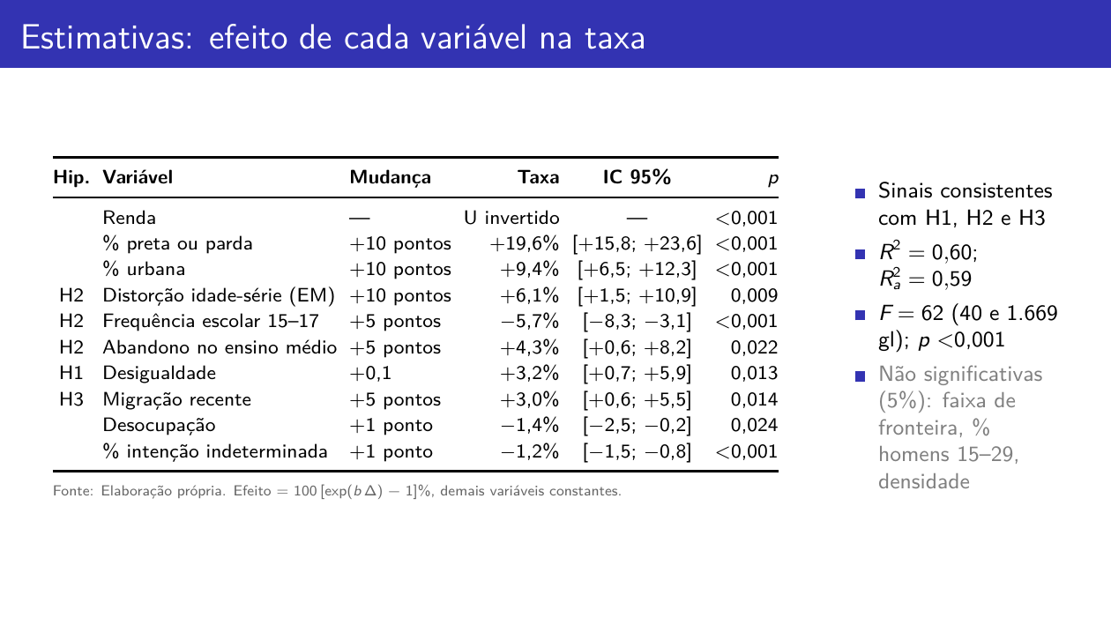
Notes:
[Willian] F global 62 com 40 e 1.669 gl; R² 0,60 e R² ajustado 0,59. Como a resposta é ln(taxa), cada efeito é a variação percentual da taxa para a mudança indicada, 100 vezes exp(b vezes delta) menos 1, com as outras variáveis constantes; ao lado, o intervalo de confiança de 95%. A primeira coluna liga cada variável à hipótese: desigualdade (H1), as três de escola (H2) e migração recente (H3) têm o sinal esperado. % intenção indeterminada mede subnotificação, não risco; desocupação vem da amostra do Censo e deve ser lida com cautela.

Slide 20
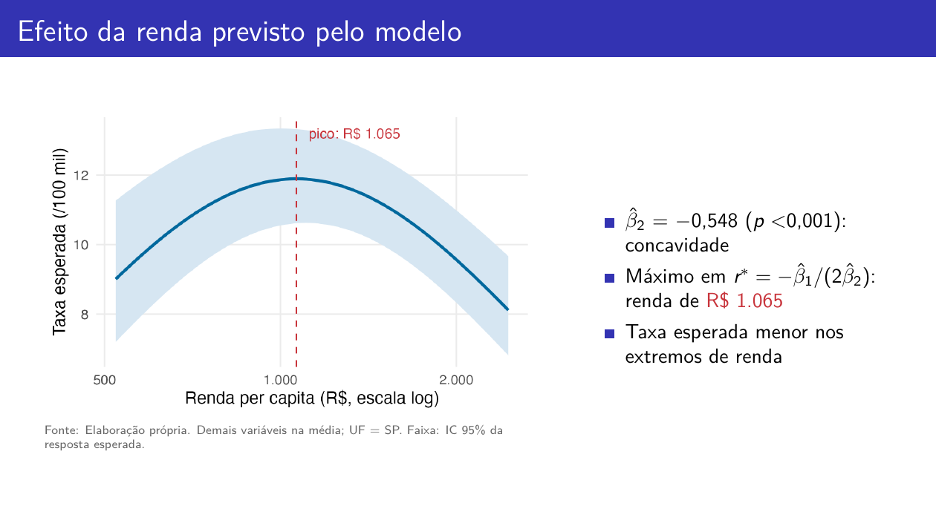
Notes:
[Willian] Curva prevista pelo modelo, com as outras variáveis na média e o estado de referência: o coeficiente da renda ao quadrado é −0,548, negativo, então a curva é côncava. O máximo fica onde a derivada zera, menos beta 1 sobre 2 beta 2, o que dá renda per capita de cerca de R$ 1.065. O pico é diferente do gráfico da exploratória porque aqui as outras variáveis estão controladas. A faixa é o intervalo de confiança de 95% da resposta esperada.

Slide 21
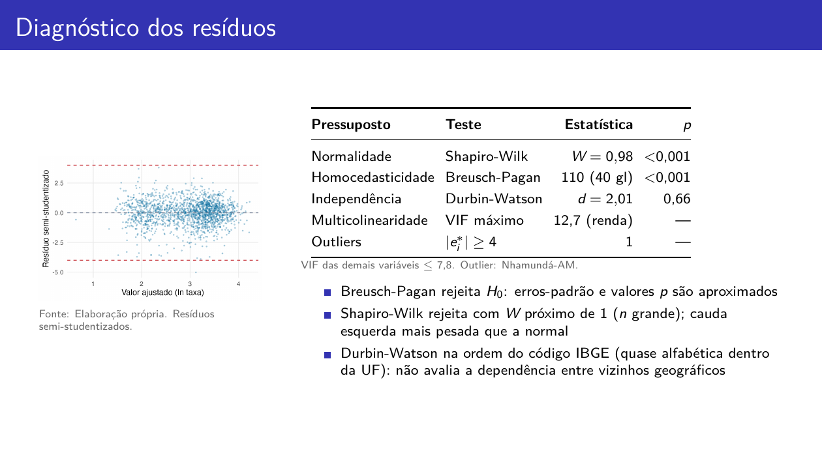
Notes:
[Willian] Análise dos resíduos como na apostila. Normalidade: Shapiro-Wilk W = 0,98; com mais de mil observações o teste rejeita mesmo com W perto de 1. No gráfico de quantis o centro segue a reta, mas a cauda esquerda é mais pesada: alguns municípios têm taxa bem abaixo da prevista. Variância: Breusch-Pagan = 110 com 40 gl, rejeita; os erros-padrão e valores p são aproximados. Durbin-Watson = 2,01 (p = 0,66), calculado na ordem do código IBGE, que dentro de cada estado é quase alfabética: ele não avalia a dependência entre vizinhos geográficos, que fica para a próxima etapa. VIF máximo 12,7, o da renda. 1 outlier (Nhamundá-AM), mantido porque não é erro de dado.

Slide 22
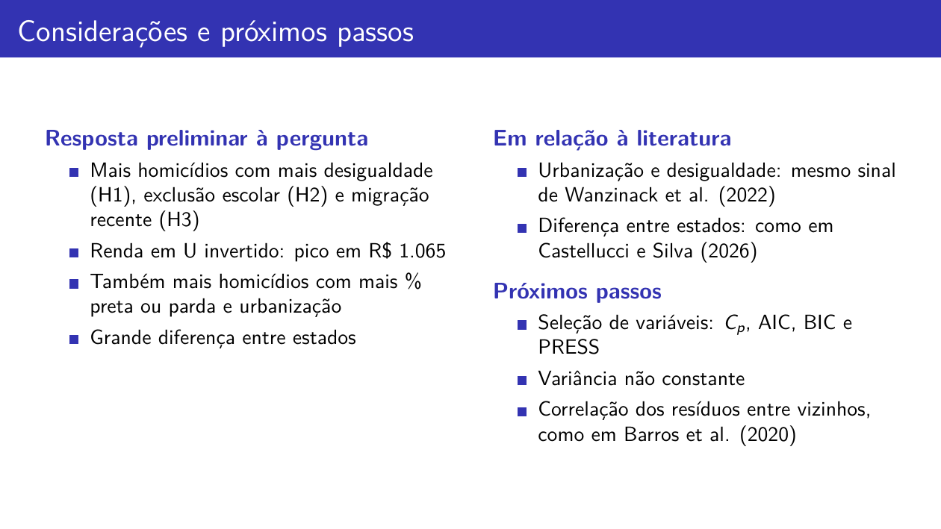
Notes:
[Willian] Voltando à pergunta: no resultado preliminar, há mais homicídios onde há mais desigualdade, mais exclusão escolar e mais migração recente, como nas três hipóteses; a renda tem efeito em U invertido, e os estados diferem muito entre si. Isso está de acordo com a literatura: urbanização e desigualdade têm o mesmo sinal de Wanzinack et al., e a diferença entre estados aparece também em Castellucci e Silva. Próximos passos: seleção de variáveis pelo cap. 8 da apostila (Cp, AIC, BIC, PRESS); tratar a variância não constante; e verificar se os resíduos de municípios vizinhos se parecem, a dependência espacial que Barros et al. encontraram.

Slide 23
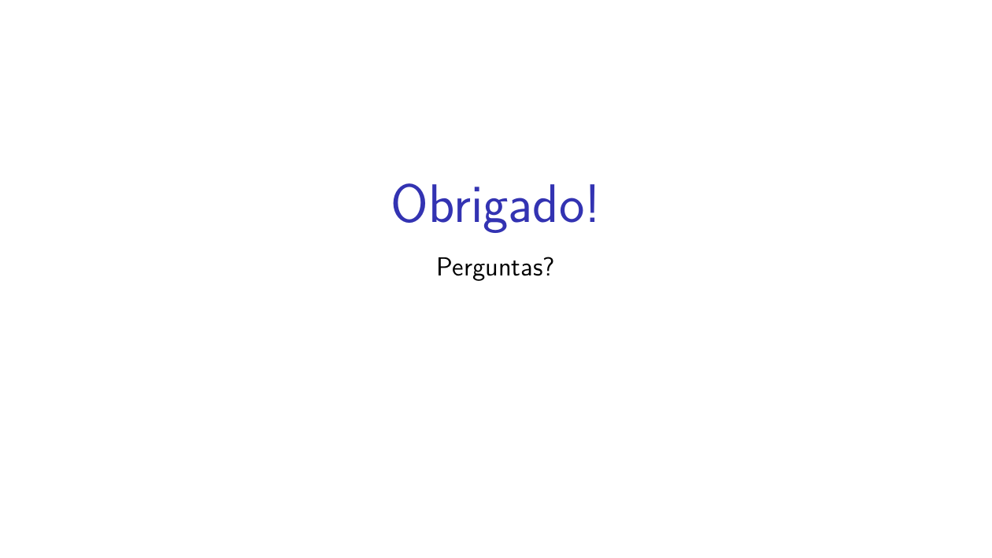
Notes:
[Willian] Agradecer e abrir para perguntas.

Slide 24
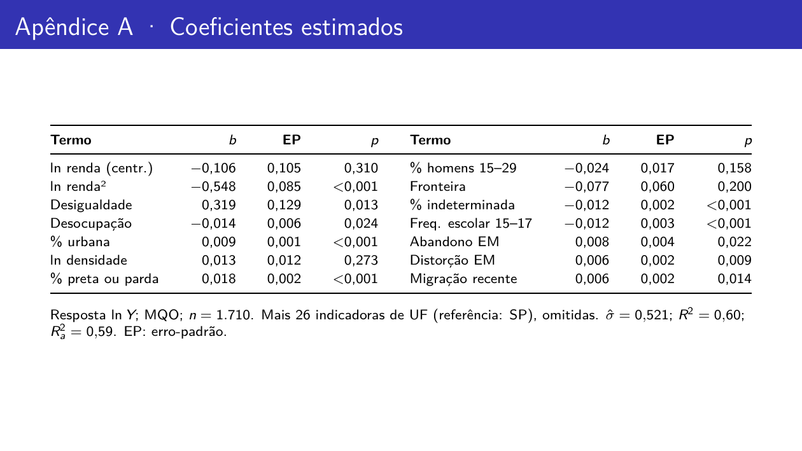
Notes:
Tabela para perguntas. Coeficientes na escala de ln(taxa), com erro-padrão: 100 × b é a variação percentual aproximada da taxa.

Slide 25
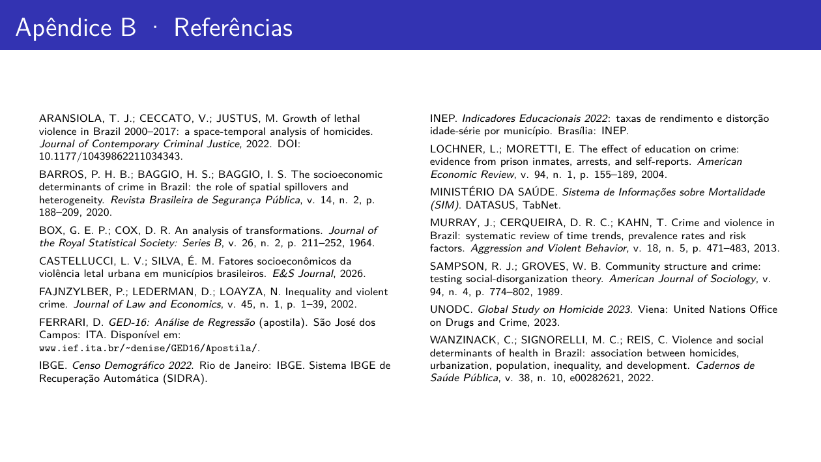
Notes:
Referências completas das hipóteses, do método e das fontes de dados.

